Slide 1

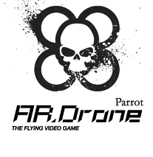
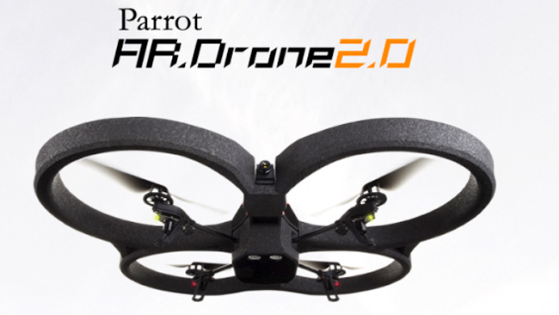
PROJET TUTEURE
AR DRONE 2
Drones et véhicules terrestres :
évaluation des plateformes, commande, navigation et cartographie
Étudiants : AURAY-LORIVAL Joffrey & DEVARADJOU Stéphane
Tuteur de projet : Mr. Adrien REVAULT D'ALLONNES

Slide 2
SOMMAIRE
SOLUTION RETENUE
MODELISATION UML DU PROJET
PRESENTATION DE L'INTERFACE
DEVELOPPEMENT DU PROJET
CONCLUSION
<numéro>

Slide 3

SOLUTION RETENUE
- Exécution côté serveur - Code non simulable
- Multi OS - Obsolescence rapide
- Nombreux modules disponibles
- Simple à installer
- Communauté très active
- Tâches asynchrones en JavaScript
<numéro>

Slide 4
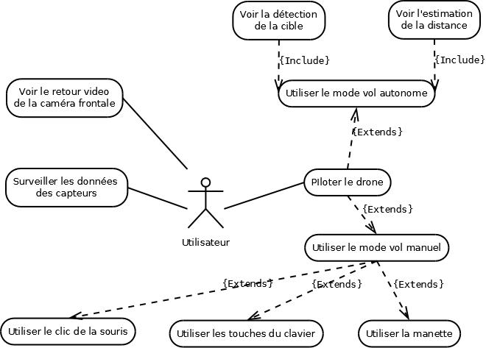
MODELISATION DU PROJET
UML – Diagramme de cas d’utilisation
<numéro>
Notes:
Objectifs atteints

Slide 5
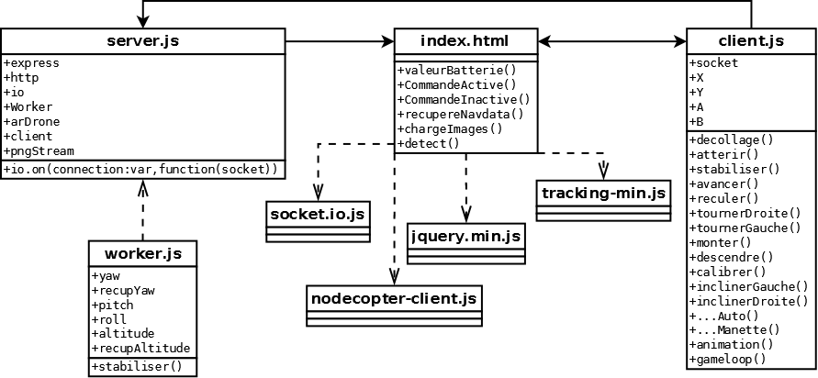
Structure des fichiers
<numéro>

Slide 6
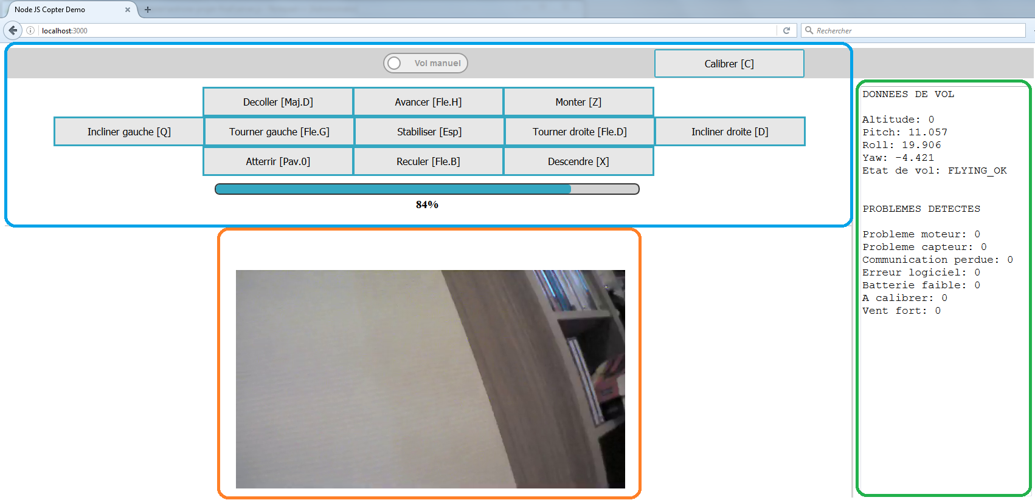
PRESENTATION DE L'INTERFACE
<numéro>

Slide 7
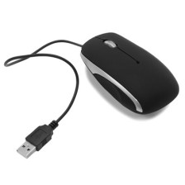
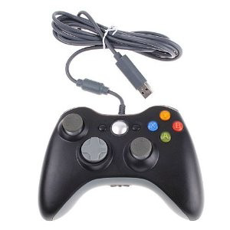
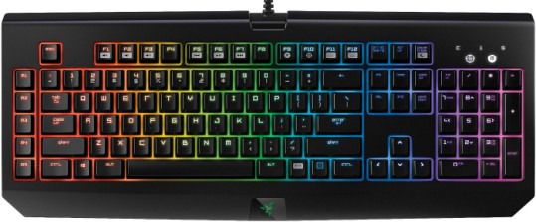
DEVELOPPEMENT DU PROJET
Périphériques de contrôle
<numéro>

Slide 8
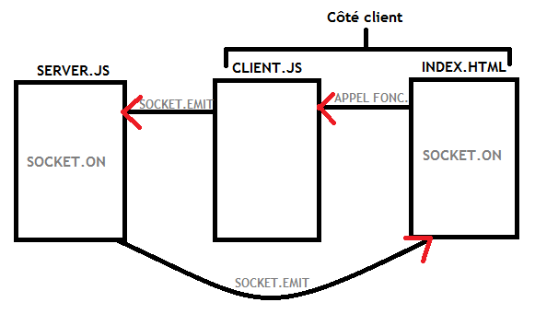
Représentation de la communication
<numéro>

Slide 9
Problèmes rencontrés et solutions
- Code et modules obsolètes
- Récupérer flux vidéo
- Détection
- Drone
<numéro>

Slide 10
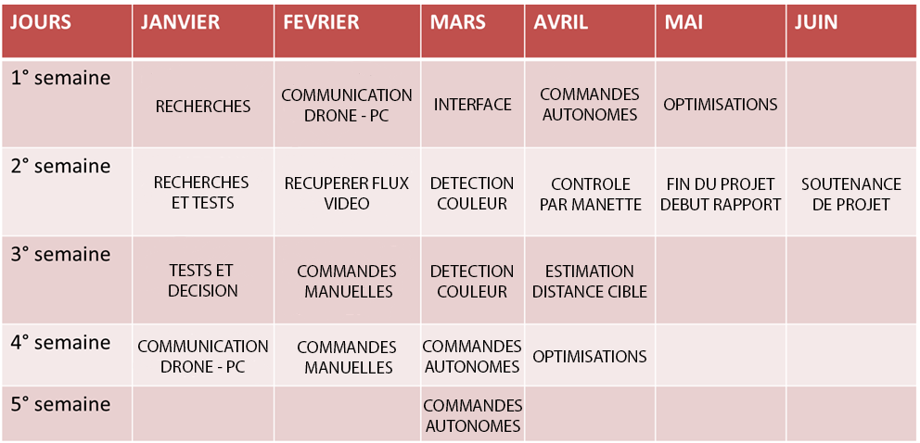
CONCLUSION
<numéro>

Slide 11
Commits sur GitHub
<numéro>

